Slide 1
আজকের ক্লাসে
সবাইকে স্বাগতম

Slide 2
শিক্ষক পরিচিতি
রুহুল আমিন
সহকারী শিক্ষক
কেওয়া পশ্চিমখন্ড সরকারি প্রাথমিক বিদ্যালয়।
শ্রীপুর, গাজীপুর।

Slide 3
পাঠ পরিচিতি
শ্রেণি : প্রথম
বিষয় : প্রাথমিক গণিত
পাঠের শিরোনাম : যোগের ধারণা
পাঠ্যাংশ : যোগ
সময় : ৪০ মিনিট

Slide 4
আবেগ সৃষ্টি

Slide 5
পূর্বজ্ঞান যাচাই
তোমার কাছে ১টি আম আছে।
তোমার মা তোমাকে আরও ৩টি আম দিলেন।
এখন তোমার কতটি আম হলো?

Slide 6
পাঠ ঘোষনা
আমাদের আজকের পাঠ
যোগ
পৃষ্ঠা:২৬

Slide 7
শিখনফল
৯.1.উপকরন ব্যবহার করে যোগ করতে পারবে।

Slide 8
এই চিহ্নটির নাম কী?
যোগ
যোগ মানে “একত্র করা”

Slide 9
পাঠ উপস্থাপন
বাস্তব পর্যায়
কলম ও শিক্ষার্থী দেখিয়ে যোগের ধারনা দিব।

Slide 10
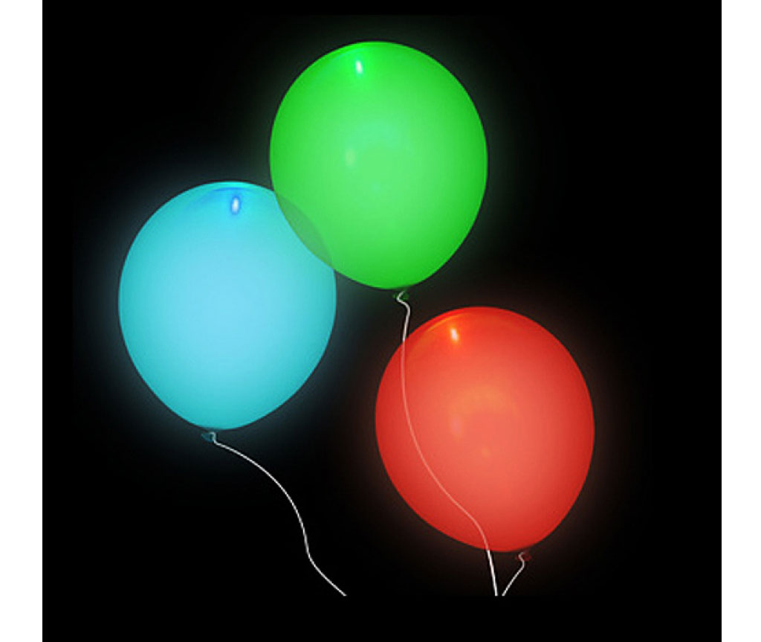
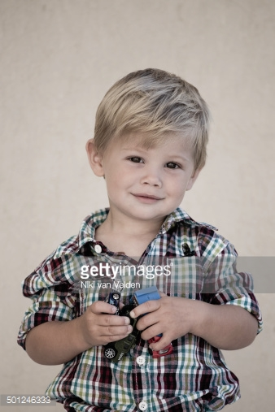
রাজুর ৩টি বেলুন আছে।
মহিনের ২টি বেলুন আছে

Slide 11
দুইজনের একত্রে কতটি বেলুন হল…….
গণনা করি।
৫টি

Slide 12
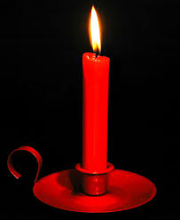
এসো আরো যোগ করি

Slide 13
প্রথমে ৫ জন শিশু ছিল । পরে আরও ৩ জন শিশু আসল।
মোট কত জন হল?
৮ জন

Slide 14
তোমাদের গণিত বইয়ের ২৬ পৃষ্টা খোলে দেখো।

Slide 15
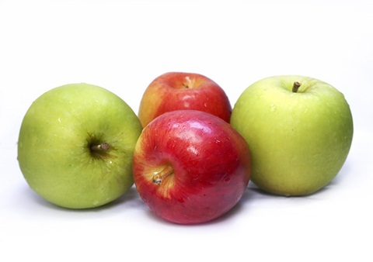
দলীয় কাজ
জবা দল
ও
একত্রে

Slide 16
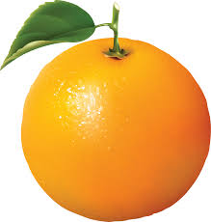
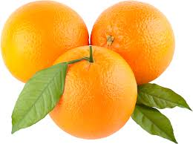
শাপলা দল
ও
একত্রে

Slide 17
৪টি

Slide 18
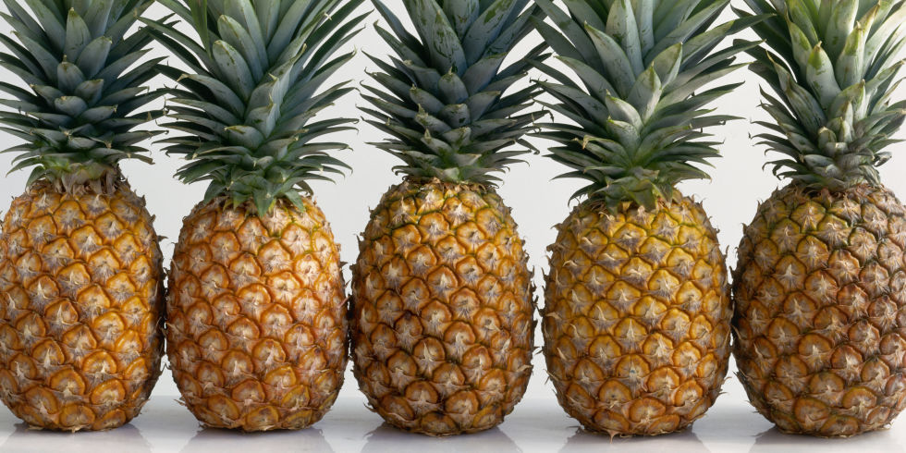
মূল্যায়ন
ও
একত্রে কতটি?
৮টি

Slide 19
সবাইকে ধন্যবাদ

